Slide 1
Fail case汇总

Slide 2
第一类fail （有9个case）
Fail地点：report_signal_em –mode rms –net n9
Log日志：
Fail现象：吐出文件无数据
解决方案：

Slide 3
第二个case
Fail地点：
fail日志：
生成文件相关tcl代码：

Slide 4
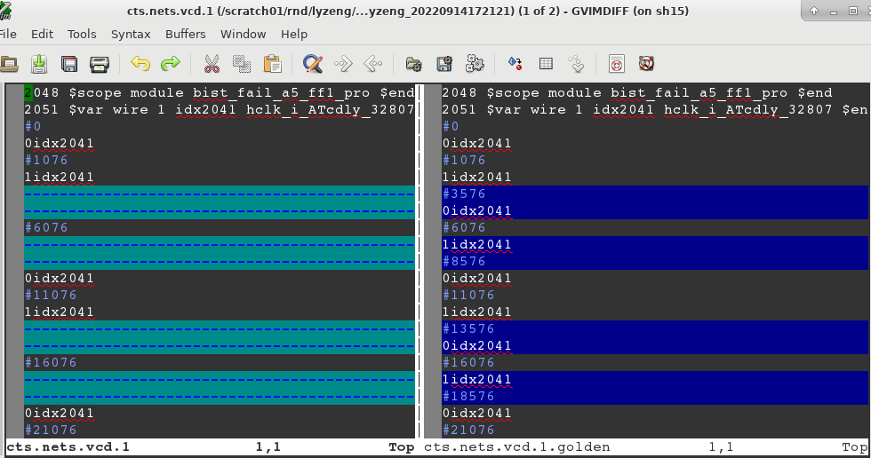
第二个case
Fail现象：数据行数变少

Slide 5
第二个case
Fail现象：数据行数变少
每2500ps翻一次，单位周期翻转1次（矛盾），时钟周期为5ns.

Slide 6
第三个case
Fail地点：find_string_reg
Fail日志：
Fail现象：
生成文件相关tcl代码：

Slide 7
第二、三个case解决方法（一致）
例子：
问题根源：golden文件的isCtsCell（true），现在isCtsCell（false）
如下图所示net->IsClockUsage()其返回bool属性变化，上图217行返回的逻辑值也相应变化了

Slide 8
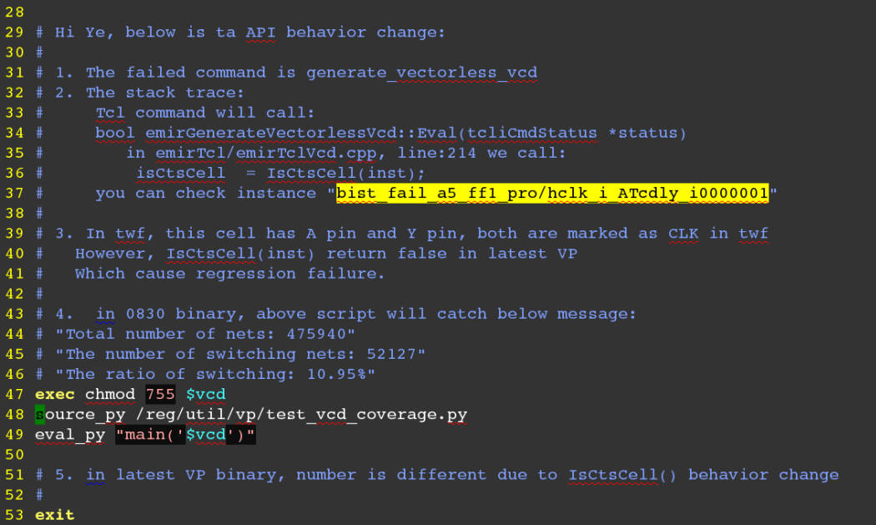
推荐做法：提供详细完整，有上下文的说明 提供直接能复现的 test.tcl 位置

